Slide 1
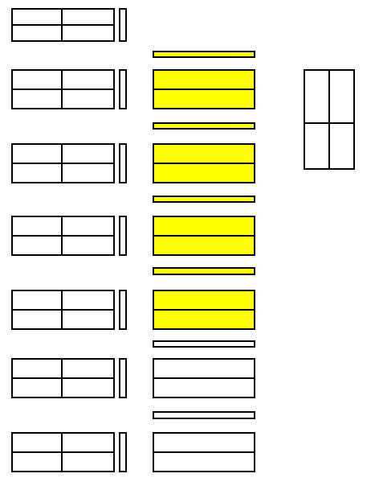
小会議室
朝総長室
ロッカー
パーティション
椅子
ミーティングテーブル ８
同 椅子 １６
パーティション ４
ロッカー １
副総長・秘書
複合プリンター
ロッカー
構造物
追加分
水屋
みずや
出入口
大会議室

